Slide 2

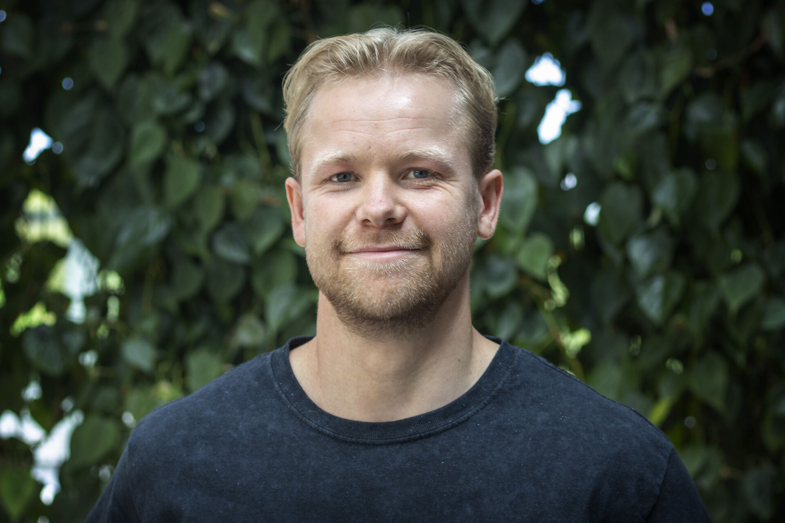
دانشگاه علوم پزشکی وارستگان
Long-Term Engagement With a Physical Activity App Among Gynecologic Cancer Survivors in the LETSGO Trial: 12-Month Prospective, Multicenter, Quasi-Experimental Study
تعامل بلندمدت با اپلیکیشن فعالیت بدنی در بازماندگان سرطان زنان در کارآزمایی LETSGO
استاد راهنما : جناب آقای دکتر مظاهری
Sindre Herskedal Fosstveit
مهر 1405
ارائه دهنده : بیتا جلالی خواه
Notes:
pardweb.ir

Slide 3
مشخصات ژورنال
JMIR mHealth and uHealth
ISI (SCIE), Scopus, Pubmed
IF : 6.3
Category : Q1

Slide 4
فهرست مطالب
مقدمه
هدف مطالعه
روش اجرا
بحث و نتیجه گیری
دیدگاه من

Slide 5
اختصارات :
m health: mobile health | BCT: behavior change technique
PA: physical activity | RCT: randomized controlled trial
JARS-Quant: APA Journal Article Reporting Standards for quantitative research | STROBE: Strengthening the Reporting of Observational Studies in Epidemiology
LETSGO: Lifestyle and Empowerment Techniques in Survivorship of Gynecologic Oncology | BMI: Body Mass Index

Slide 6
فصل اول
مقدمه
Notes:
pardweb.ir

Slide 7
اهمیت موضوع
سرطان‌ های زنان : تخمدان، رحم، دهانه رحم، فرج، واژن
افزایش بقا افزایش عوارض دیررس
عوارض مهم :
خستگی، نوروپاتی، لنف‌ادم، اختلال جنسی، اختلال شناختی، اضطراب و افسردگی
فعالیت بدنی (PA)
کاهش عوارض + بهبود کیفیت زندگی
کاهش خطر بیماری‌های قلبی ‌عروقی
چالش : سطح پایین فعالیت بدنی
دیدگاه من
بحث و نتیجه گیری
روش اجرا
هدف مطالعه
مقدمه

Slide 8
نقش mHealth
mHealth : اپلیکیشن + ابزار پوشیدنی
مزایا: بازخورد، هدف‌گذاری، خودپایشی، انگیزه
شواهد: افزایش فعالیت بدنی در بیماران سرطانی
چالش: کاهش تعهد و استفاده متناوب
شواهد بلندمدت: محدود
شکاف پژوهشی: سرطان‌های زنان
دیدگاه من
بحث و نتیجه گیری
روش اجرا
هدف مطالعه
مقدمه

Slide 9
شکاف تحقیقاتی و پروژه LETSGO
مطالعات قبلی: جمعیت‌های منتخب تعمیم‌پذیری محدود
شکاف دیجیتال: سن بالاتر| سواد کمتر | درآمد پایین‌تر
چالش اصلی: دسترسی به ابزار # استفاده پایدار
LETSGO : مراقبت روتین | ۵ بیمارستان نروژ
نمونه مطالعه: بدون حذف بر اساس PA یا داشتن گوشی هوشمند
هدف: بررسی تعهد واقعی در جمعیت ناهمگون
دیدگاه من
بحث و نتیجه گیری
روش اجرا
هدف مطالعه
مقدمه

Slide 10
فصل دوم
هدف مطالعه
Notes:
pardweb.ir

Slide 11
اهداف مطالعه حاضر
تعهد ۱۲ ماهه به بخش فعالیت بدنی اپلیکیشن LETSGO
در بازماندگان سرطان‌های زنان
در مراقبت روتین و پرستارمحور
هدف اصلی
میزان ثبت فعالیت بدنی : قدم‌شمار عینی و خودگزارشی
الگوی ثبت قدم: طی ۵۲ هفته
مقایسه کاربران و غیرکاربران: بر اساس ویژگی‌های پایه
عوامل مرتبط با تعهد: جمعیت‌شناختی و بالینی
اهداف فرعی
دیدگاه من
بحث و نتیجه گیری
روش اجرا
هدف مطالعه
مقدمه

Slide 12
فصل سوم
روش اجرا
Notes:
پارد وب

Slide 13
طراحی مطالعه
جزئیات
ویژگی مطالعه
آینده نگر، چند مرکزی، شبه تجربی
طراحی
۲۰۱۹ – ۲۰۲۲، ۵ بیمارستان نروژ
زمان و مکان
پرستار + اپلیکیشن + Garmin
مداخله
مراقبت استاندارد
کنترل
براساس بیمارستان، غیرتصادفی
تخصیص
سرور امن و رمزنگاری شده
داده ها
دیدگاه من
بحث و نتیجه گیری
روش اجرا
هدف مطالعه
مقدمه

Slide 14
معیار های ورود و خروج
معیار های خروج :
پیشرفت یا عود بیماری
شرکت در کارآزمایی دیگر
نیاز به درمان وریدی مداوم
انجام تراکلکتومی
معیار های ورود :
سن ≤۱۸ سال
حداکثر ۳ ماه پس از درمان اولیه
تشخیص هیستولوژیک سرطان زنان
ورود به فاز پیگیری بازماندگی
دیدگاه من
بحث و نتیجه گیری
روش اجرا
هدف مطالعه
مقدمه

Slide 15
مداخله LETSGO
1. مشاوره متناوب :
پرستار پزشک
2. نظریه خود تعیین گری:
خودمختاری، شایستگی، ارتباط
3. ابزارها :
اپلیکیشن، Garmin، مواد چاپی
دیدگاه من
بحث و نتیجه گیری
روش اجرا
هدف مطالعه
مقدمه

Slide 16
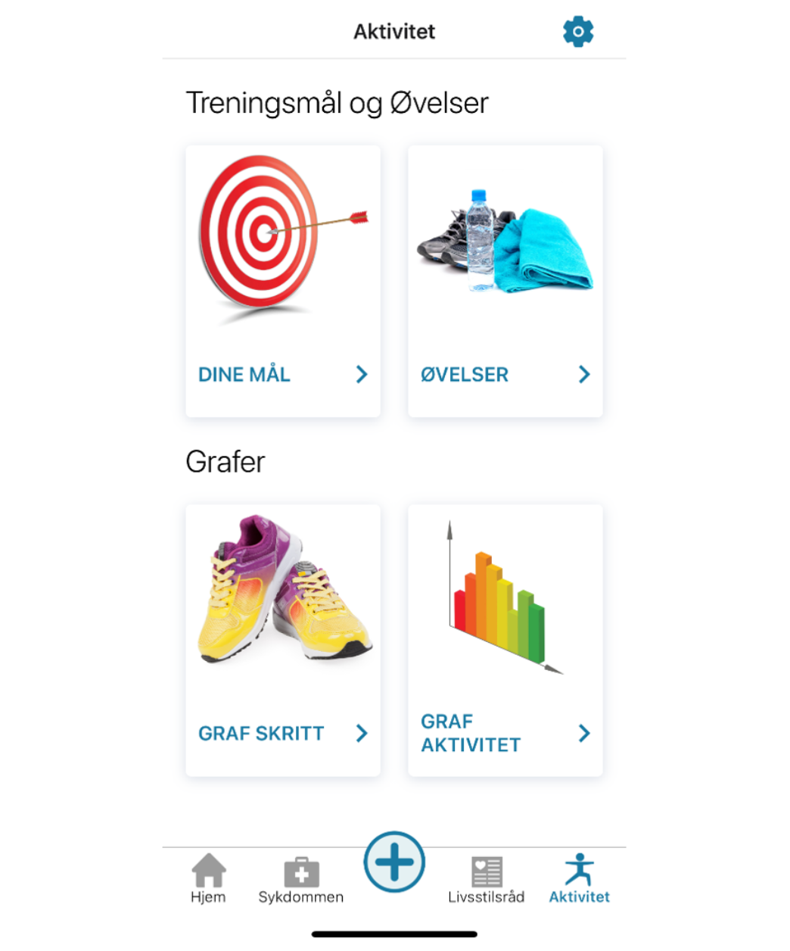
دیدگاه من
بحث و نتیجه گیری
روش اجرا
هدف مطالعه
مقدمه

Slide 17
تکنیک های تغییر رفتار (BCT)
خودپایشی: مرور هفتگی قدم‌ها + ثبت PA
هدف‌گذاری: تعیین اهداف فردی + بازبینی با پرستار
درجه‌بندی تمرین: افزایش تدریجی شدت تمرین
اعلان و نشانه: نوتیفیکیشن هفتگی اپلیکیشن
دیدگاه من
بحث و نتیجه گیری
روش اجرا
هدف مطالعه
مقدمه

Slide 18
پیامد ها و تحلیل داده ها
محاسبه امتیاز ها
تعهد 12 ماهه به PA
پیامد های اولیه
هفته فعال : حداقل 1 ثبت
انواع PA
پیامد های ثانویه
کاربران و غیرکاربران
الگوی ثبت قدم
SPSS 29 | GraphPad 8
t | Mann – Whitney | χ²
تحلیل
P < 0.05
Multiple Imputation: m=20
دیدگاه من
بحث و نتیجه گیری
روش اجرا
هدف مطالعه
مقدمه

Slide 19
فصل چهارم
بحث و نتیجه گیری

Slide 20
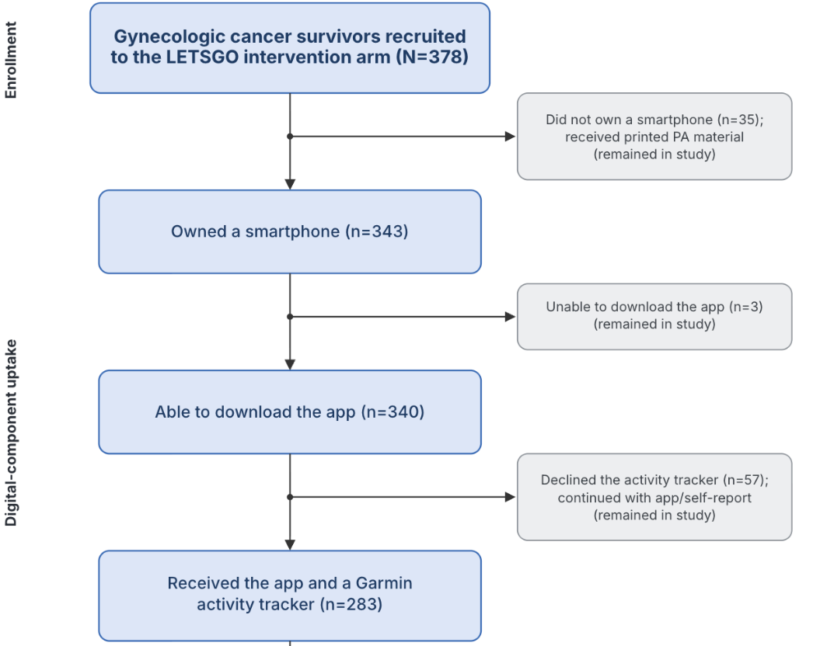
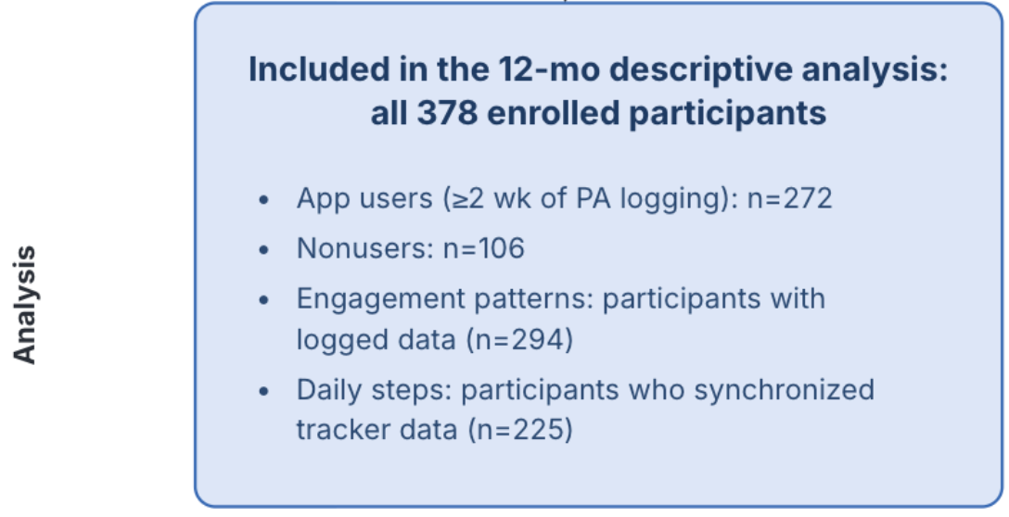
دیدگاه من
بحث و نتیجه گیری
روش اجرا
هدف مطالعه
مقدمه

Slide 21
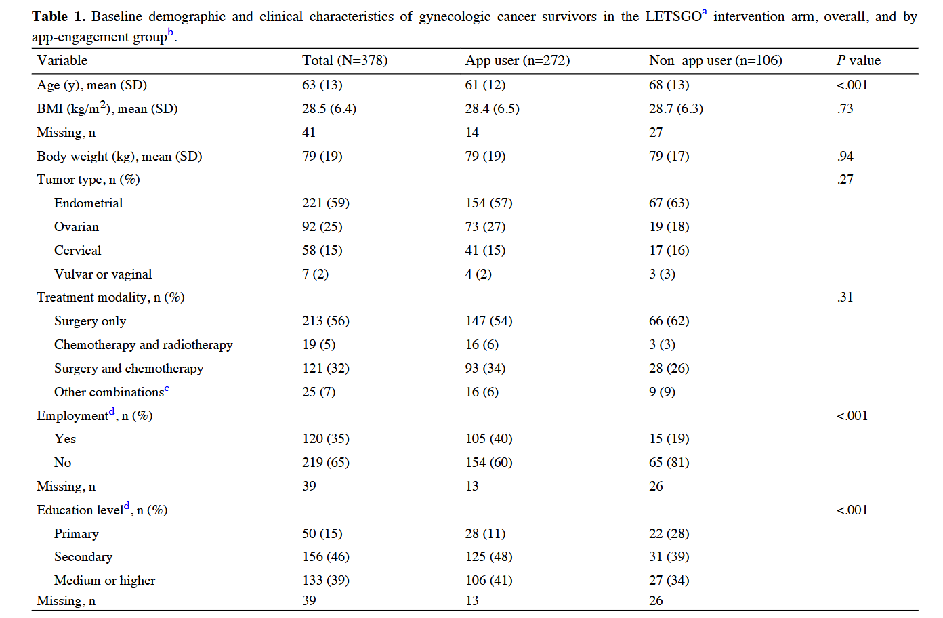
دیدگاه من
بحث و نتیجه گیری
روش اجرا
هدف مطالعه
مقدمه

Slide 22
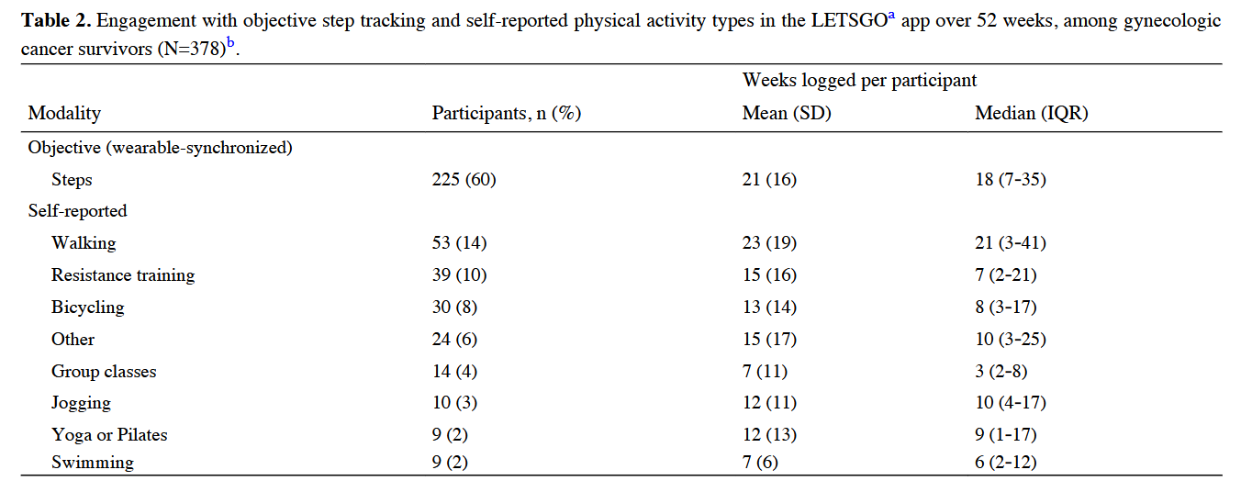
دیدگاه من
بحث و نتیجه گیری
روش اجرا
هدف مطالعه
مقدمه

Slide 23
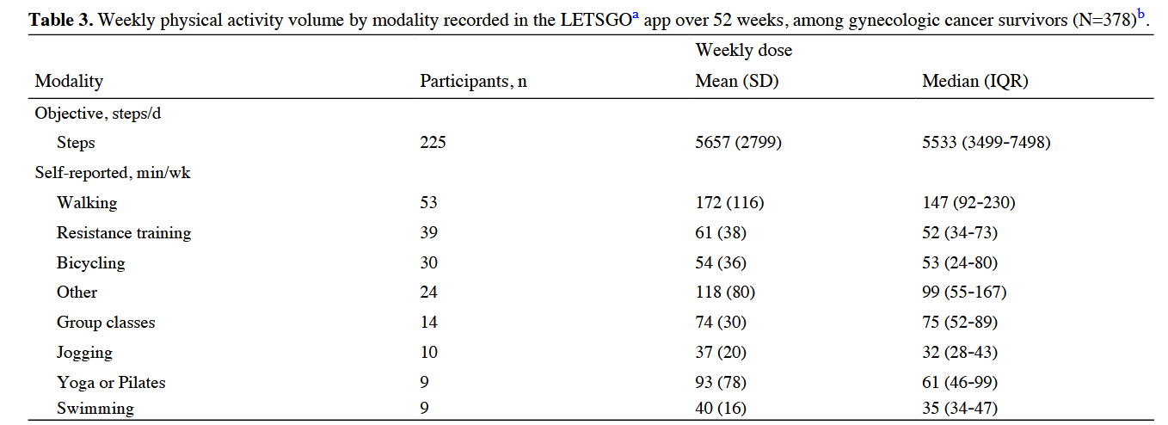
دیدگاه من
بحث و نتیجه گیری
روش اجرا
هدف مطالعه
مقدمه

Slide 24
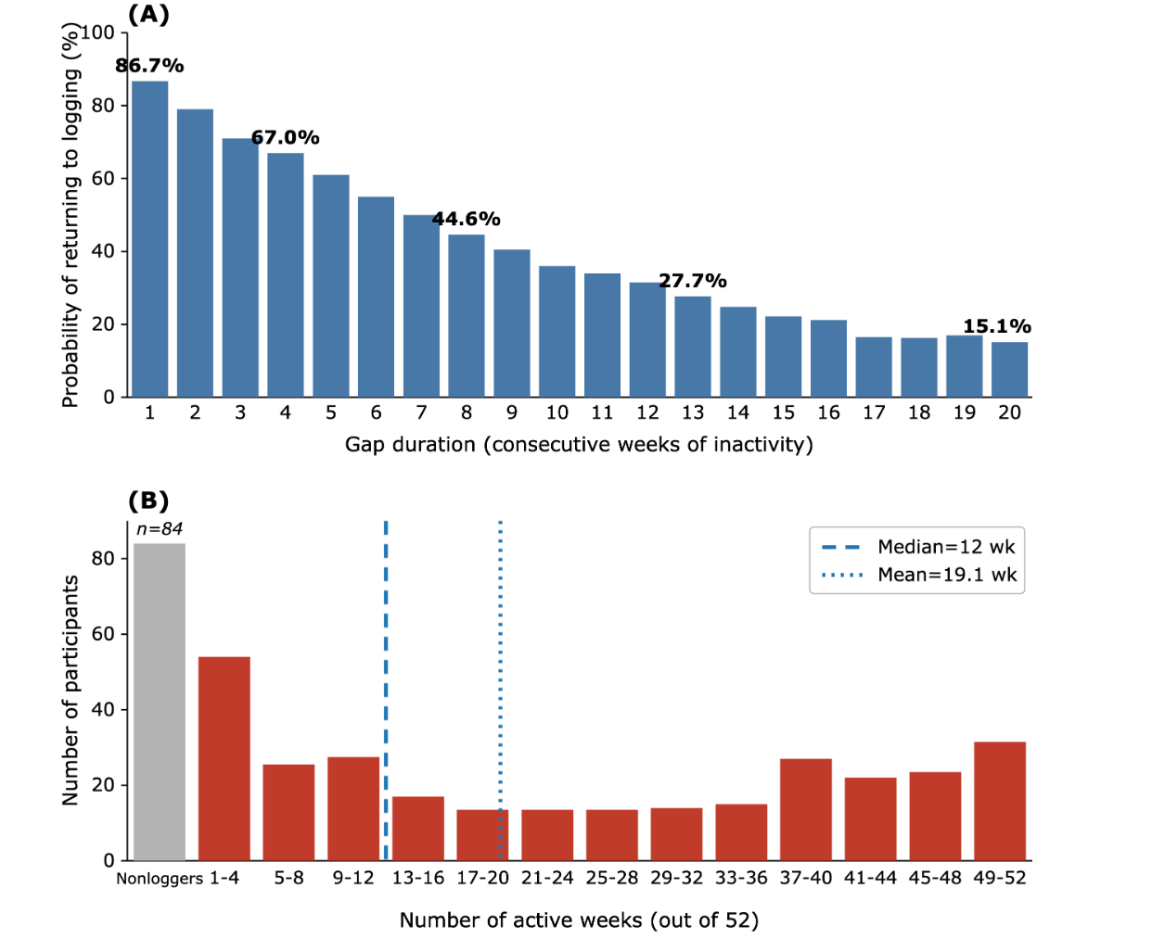
دیدگاه من
بحث و نتیجه گیری
روش اجرا
هدف مطالعه
مقدمه

Slide 25
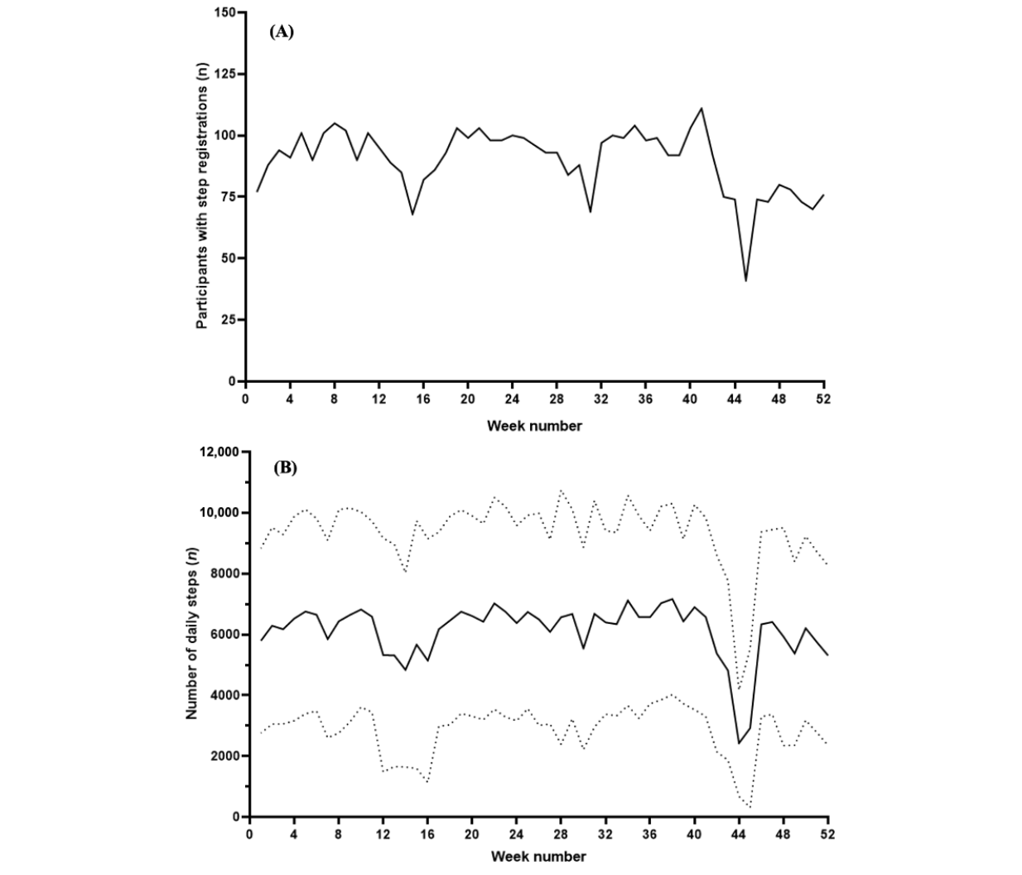
دیدگاه من
بحث و نتیجه گیری
روش اجرا
هدف مطالعه
مقدمه

Slide 26
تحلیل حساسیت
آزمون Little : گمشدگی کامل تصادفی(P=.13)
گمشدگی بیشتر در غیرکاربران
Multiple Imputation (m=20)
نتایج در همه داده ها پایدار
دیدگاه من
بحث و نتیجه گیری
روش اجرا
هدف مطالعه
مقدمه

Slide 27
یافته های اصلی
تعهد ≥۲ بار: ۷۲٪
همگام‌سازی قدم: ۶۰٪
میانگین قدم: ۵۶۵۷
روند: افت دوره‌ای + بازیابی
تعهد بیشتر: جوان‌تر، شاغل، تحصیل‌کرده‌تر
بدون ارتباط: نوع تومور و درمان
دیدگاه من
بحث و نتیجه گیری
روش اجرا
هدف مطالعه
مقدمه

Slide 28
تنوع در تعهد دیجیتال
شواهد قبلی: تعهد بلندمدت چالش‌برانگیز
LETSGO : تعهد ۱ تا ۵۰ + هفته
فعالیت غالب: پیاده‌روی
میانگین: ۵۶۵۷ قدم/ روز
تمرین مقاومتی: کم
دیدگاه من
بحث و نتیجه گیری
روش اجرا
هدف مطالعه
مقدمه

Slide 29
تعهد اپیزودیک و بازگشت
تعهد در طول زمان: کاهش + بازگشت
LETSGO : افت در هفته‌های ۱۶، ۳۲ و ۴۴
بازگشت پس از وقفه: ۸۶.۷٪
وقفه: موقتی، نه قطع دائمی
الگوی تعهد: دووجهی؛ کم‌استفاده پراستفاده
دیدگاه من
بحث و نتیجه گیری
روش اجرا
هدف مطالعه
مقدمه

Slide 30
شکاف دیجیتال
تعهد بیشتر: جوان‌تر | شاغل | تحصیلات بالاتر
شکاف دیجیتال: سن بالاتر | سواد کمتر | درآمد پایین‌تر
دسترسی ≠ استفاده پایدار
راهکار: آموزش | پشتیبانی | رابط ساده | مسیر غیردیجیتال
دیدگاه من
بحث و نتیجه گیری
روش اجرا
هدف مطالعه
مقدمه

Slide 31
نتیجه گیری
تعهد ≥۲ بار: ۷۲٪
همگام‌سازی قدم: ۶۰٪
تعهد: اپیزودیک + بازگشت
mHealth: امکان‌پذیر در مراقبت روتین
اپ هایBCT : خودپایشی | هدف‌گذاری | درجه‌بندی | اعلان
مرتبط با تعهد پایدار
دیدگاه من
بحث و نتیجه گیری
روش اجرا
هدف مطالعه
مقدمه

Slide 32
ملاحظات و محدودیت های مطالعه
شبه‌تجربی: عدم اثبات علیت
خودگزارشی PA : احتمال سوگیری
داده گمشده: ۱۰– ۱۱٪
COVID-19 : اثر نامشخص
تعمیم‌پذیری: محدود به سیستم سلامت نروژ
داده‌های ردیاب: wear-time نامشخص
دیدگاه من
بحث و نتیجه گیری
روش اجرا
هدف مطالعه
مقدمه
36/32

Slide 33
نقاط قوت مطالعه
پیگیری ۱۲ماهه
داده عینی + خودگزارشی
نمونه ناهمگون و بدون حذف دیجیتال
کوهورت بزرگ
مراقبت روتین و واقعی
تعمیم‌پذیری بالا
مدل ترکیبی: پرستار + اپ
دیدگاه من
بحث و نتیجه گیری
روش اجرا
هدف مطالعه
مقدمه

Slide 34
فصل پنجم
دیدگاه من

Slide 35
دیدگاه من
قوت: داده واقعی + تعهد طولانی‌مدت
ضعف: سوگیری داده + پیامدهای بررسی‌نشده
آینده: JITAI+ عدالت دیجیتال
mHealth : انسان + فناوری
دیدگاه من
بحث و نتیجه گیری
روش اجرا
هدف مطالعه
مقدمه

Slide 36
باتشکر از توجه شما

